Slide 1
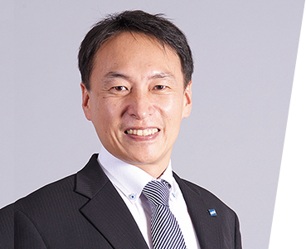
Challenges and Opportunities
A Private Company’s View
for an Efficient PPE/PPP Framework
Daisuke Abe
Managing Executive Officer
Service Operation and Development
Weathernews Inc. (WNI)
High-Level Regional Forum of the Open Consultative Platform in WMO Regional Associations II and V
Singapore, 18 April 2023
Notes:
ウェザーニューズは民間の気象会社で、
極端気象に対する適応策を提供し、
社会の気象リスク・気候リスクを減じる役割を担っています。
リスクが減じた分の一部を費用対効果の出る形で対価をいただくことで、
ビジネスをしております。

Slide 2
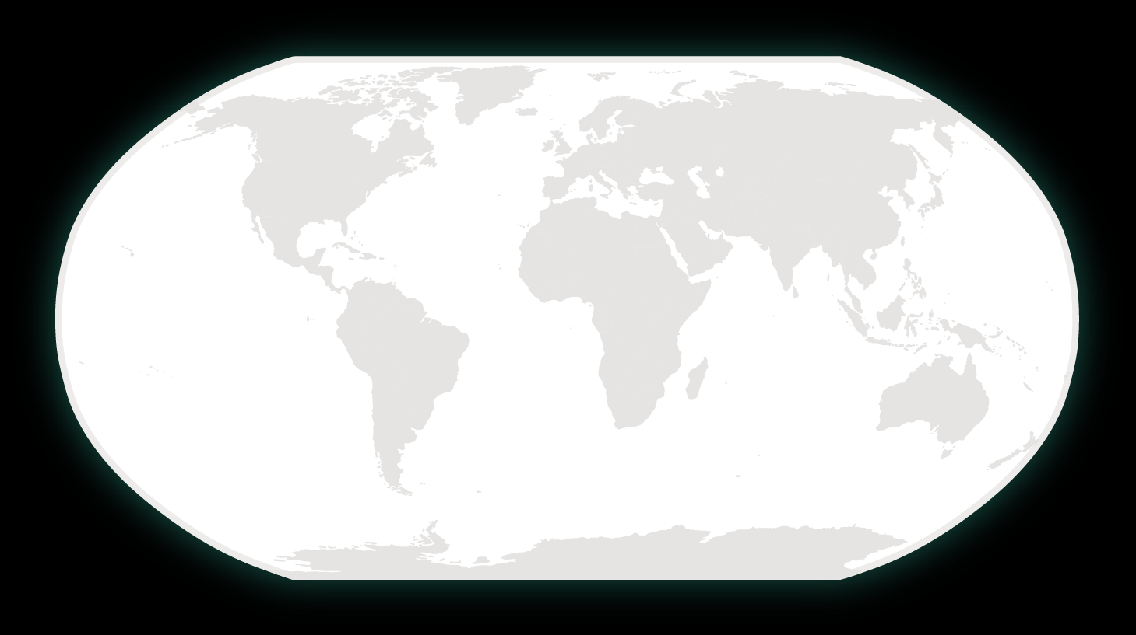
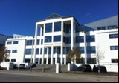
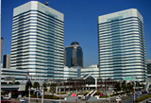
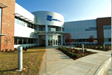
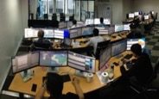
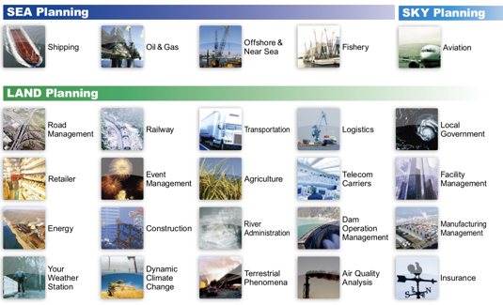
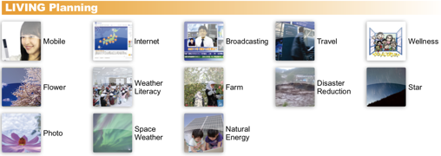
Weathernews Inc. (WNI) in Brief
Global Service Operation Network
Supporting 24 x 7, from 32 offices in 21 countries
Copenhagen
Operations Center
Oklahoma Operations Center
Athens
Operations Sub-Center
Amsterdam
Operations Center
Tokyo Global Operations Center
Yangon
Operations Center
Manila
Operations Center
Established in 1986
Sales in 44 areas of global market
1,100+ employees
(including 200 Certified Forecasters,
300 Risk Communicators & 250 IT Experts)
2,500+ BtoB customers in 50 countries
2,000,000+ BtoS “Supporters”
180,000 Weather Reports / Day
Notes:
会社の状況を紹介いたします。
現在、１１００人のスタッフで４４の産業に対してサービスを行っています。
世界中に予報技術者が３００人、IT技術者が３００人（数字要確認）で
しっかりとした気象技術をもとに、顧客のビジネスにあわせて対応策をお届けしています。

Slide 3
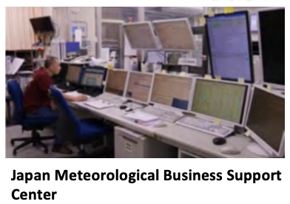
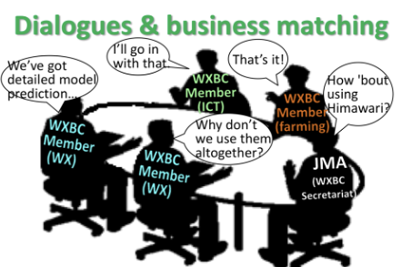
Public Private Engagement (PPE) in Japan
Legal Framework for Meteorological Services in Japan - Meteorological Service Act - (enact 1952)
1993: Enhancement of Public-Private Partnership
- Establishment of an authorized organization for dissemination of meteorological data to the private sector
- Establishment of “certified meteorological forecasters” system
- Authorization of Public Weather Forecast by the Private Sector
Notes:
社会の気象リスクへの対策ニーズを満たすために民間の力を最大化するには、
気象局と民間との役割分担が明確であることが前提です。
日本の気象庁は、気象警報、国の公的観測を実施し、民間は企業や個人向けのサービスの開発を実施します。民間は国の役割をリスペクトし、また国は民間の役割を尊重し、互いに意見交換を行うことで、
日本では官民のPPEが非常に良く機能しております。
また、国のすべてのデータにデータハンドリングコストのみでアクセスできることが、あらゆる社会の気象リスクを持つ人が、リーズナブルに解決策を得られることにつながり、ひいては社会の気象災害に対するレジリエンスの強化を通じて、日本の防災力を強める原動力となっています。

Slide 4
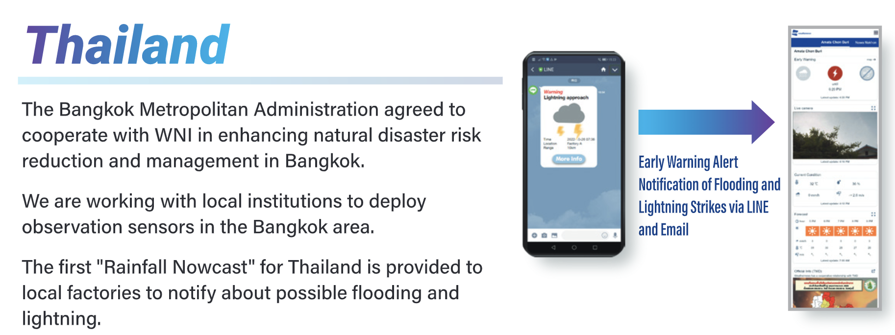
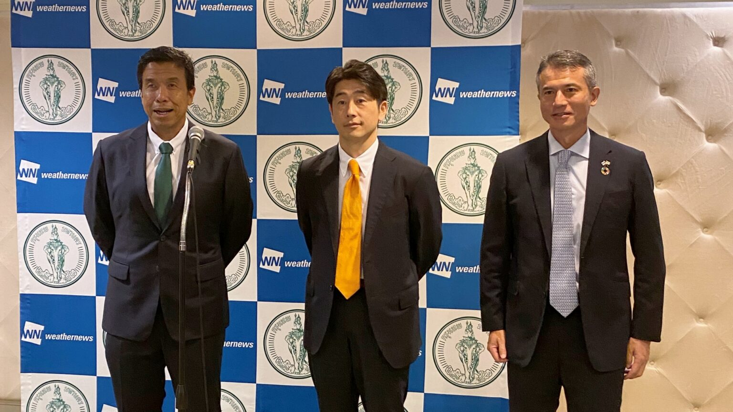
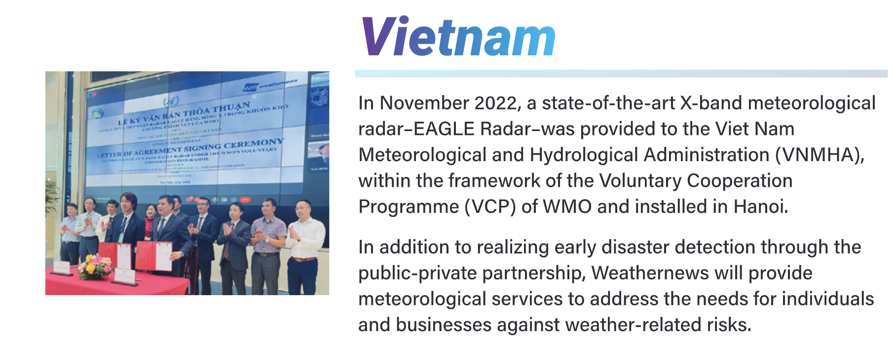
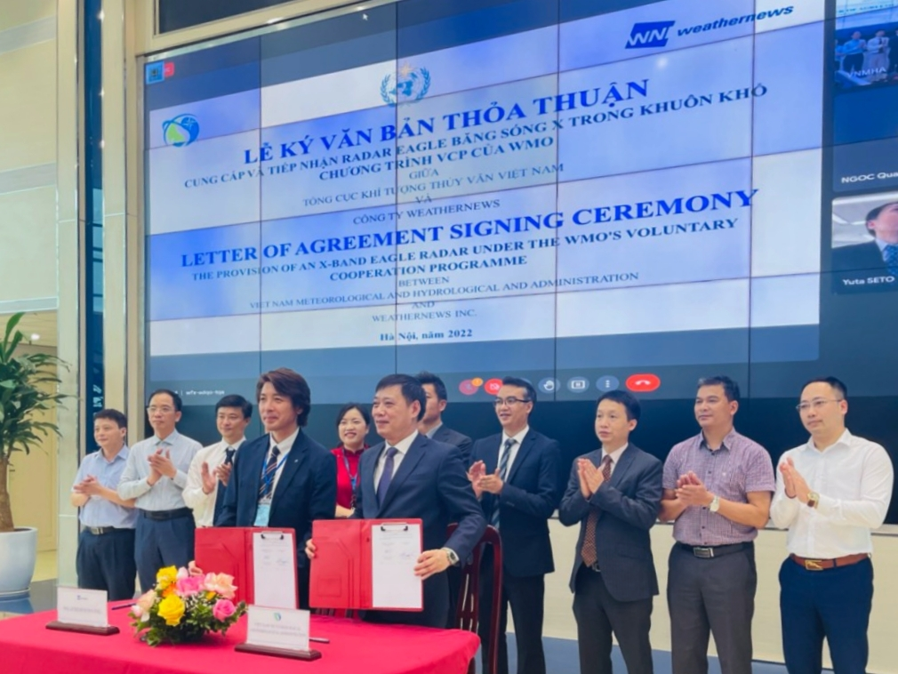
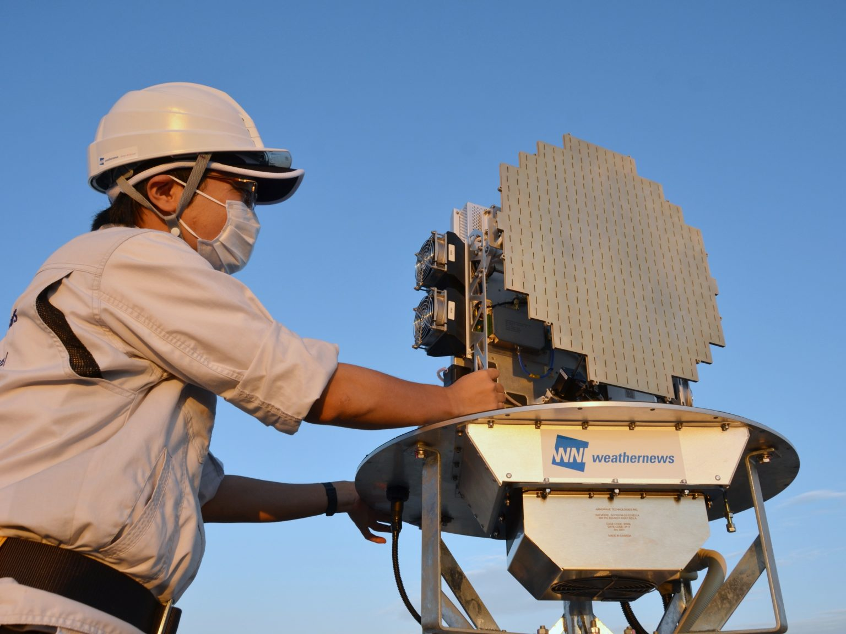
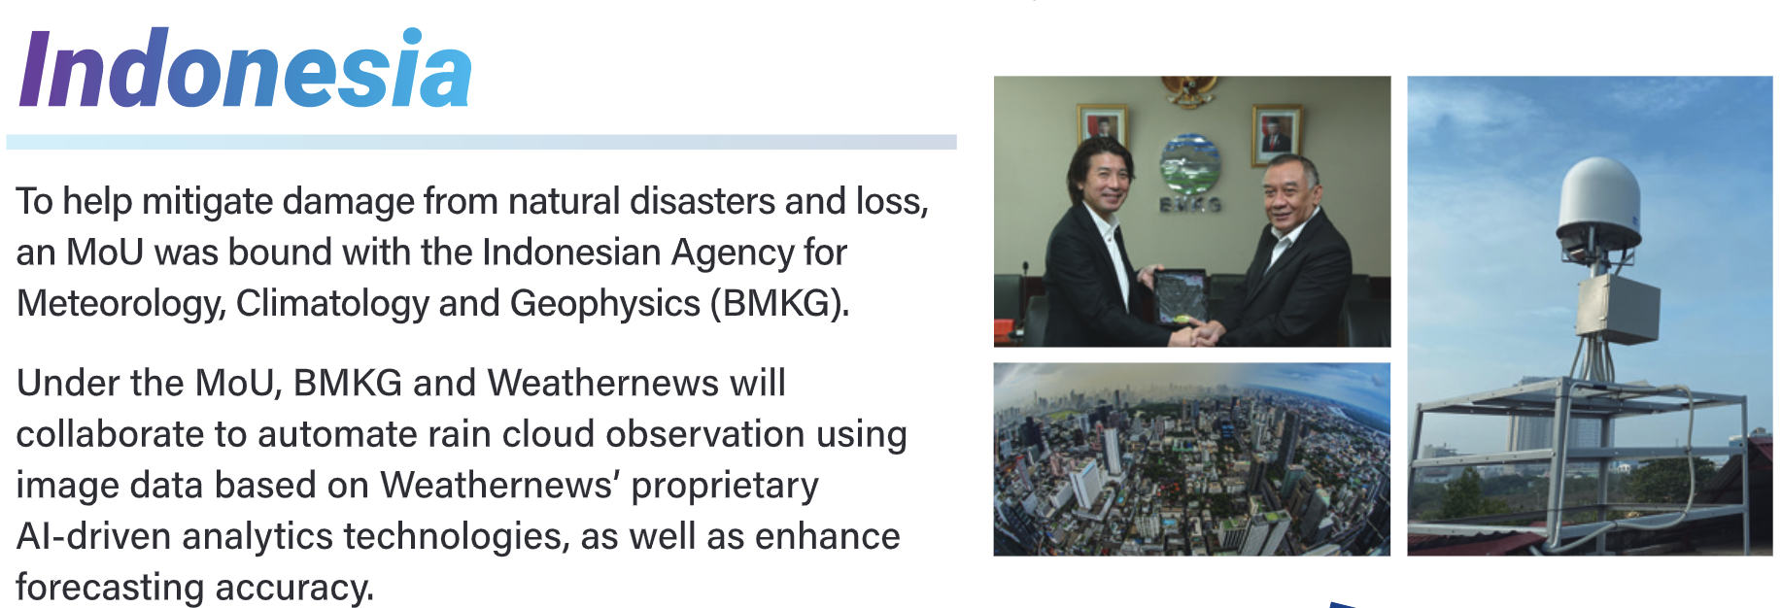
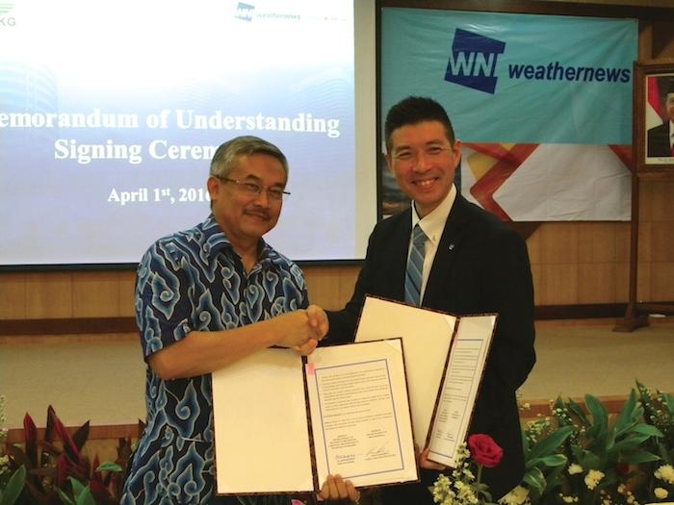
Our PPP in Asia
Notes:
気象サービスを通じて、社会の企業・個人の気象災害に対するレジリエンスを高める
チャレンジを各国でも実現していきたいと思って活動しております。
タイでは、現地の数百の工場にヒアリング（マーケティング）を実施したところ
気象・気候の雨のリスクでみなさん困っていることがわかりました。
気象レーダーから、降雨のナウキャストを開発し、工場向けの気象サービスを
今月から開始いたしました。WNIによる気象レーダー及び観測機の設置で、
日本と同じ密度の観測
また、ベトナムではWMOのVCPスキームを通じて、Xバンドレーダーを設置いたしました。
来月に引き渡しセレモニーが行われ、運用を開始する予定です。
ベトナムでもベトナム気象局と協力して、特にハノイエリアでの気象リスクに最初はターゲットを
あてて気象・気候リスクの低減のサービスを構築します。
インドネシアでは、BMKGとAIを用いたライブカメラ画像解析による雲形の自動判別を共同研究し、
雲の観測をAIがサポートすることを目指しています。

Slide 5
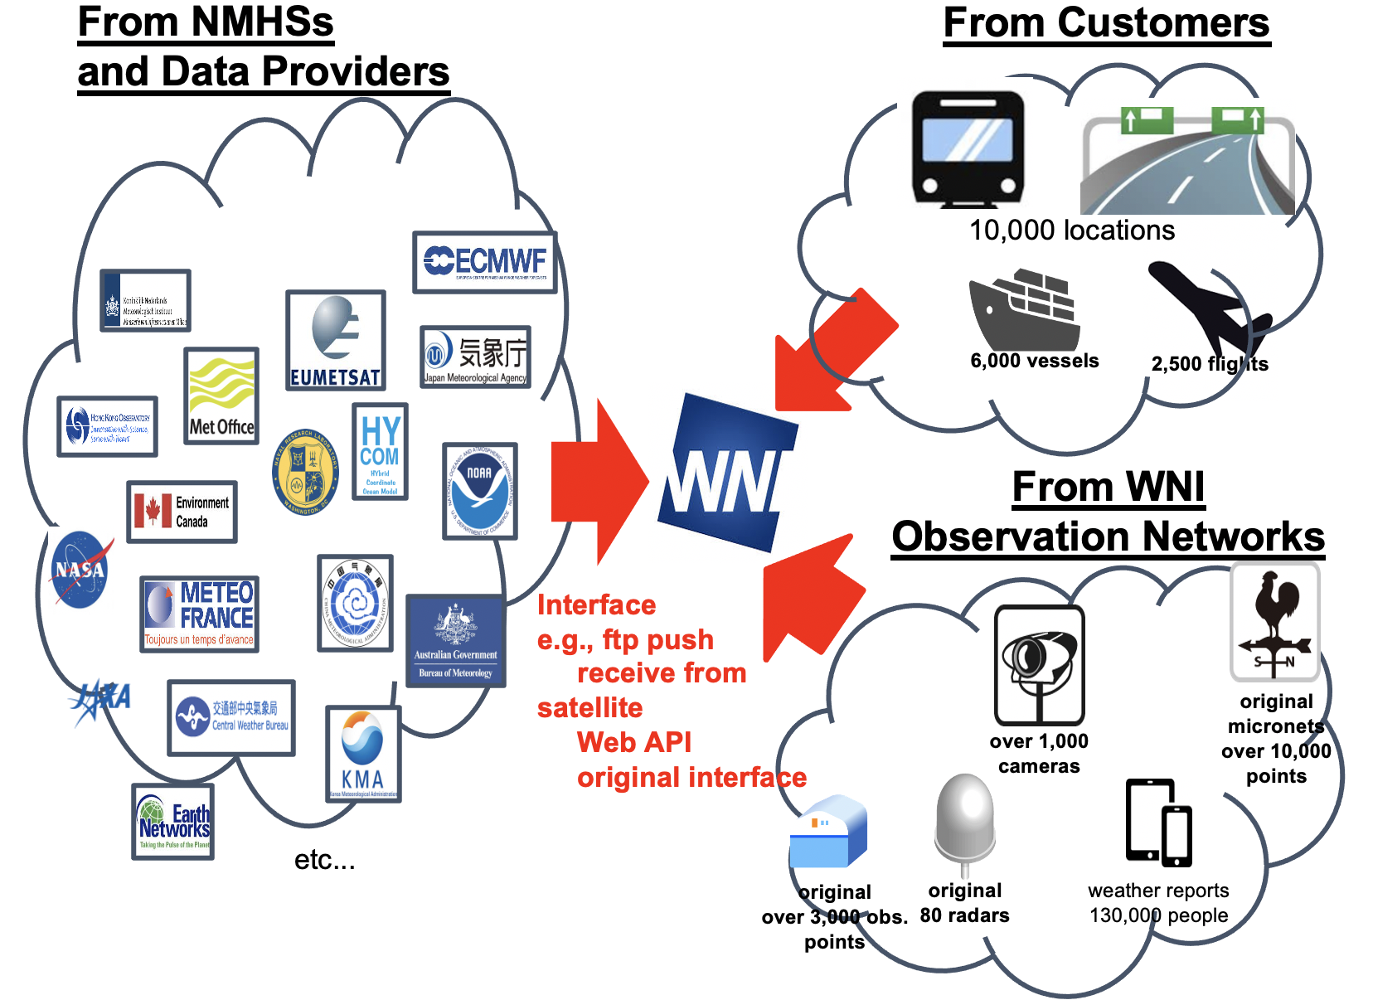
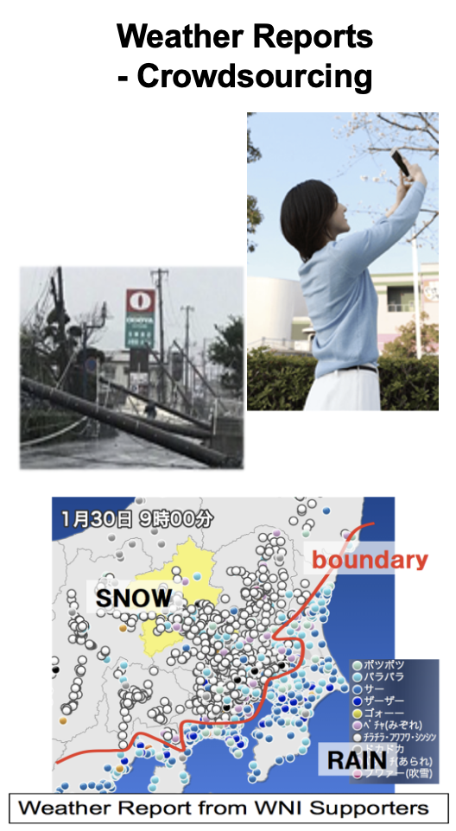
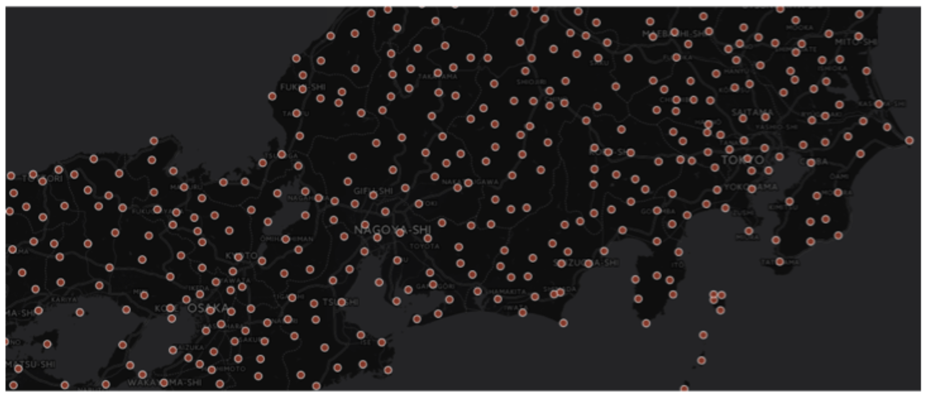
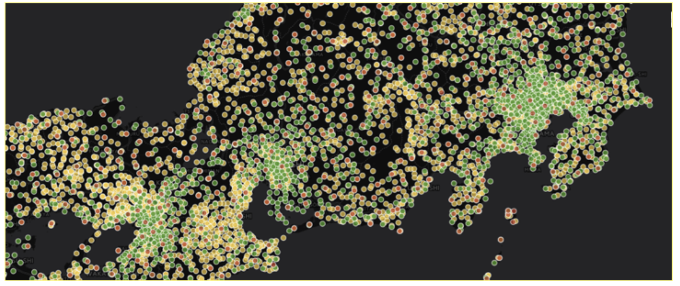
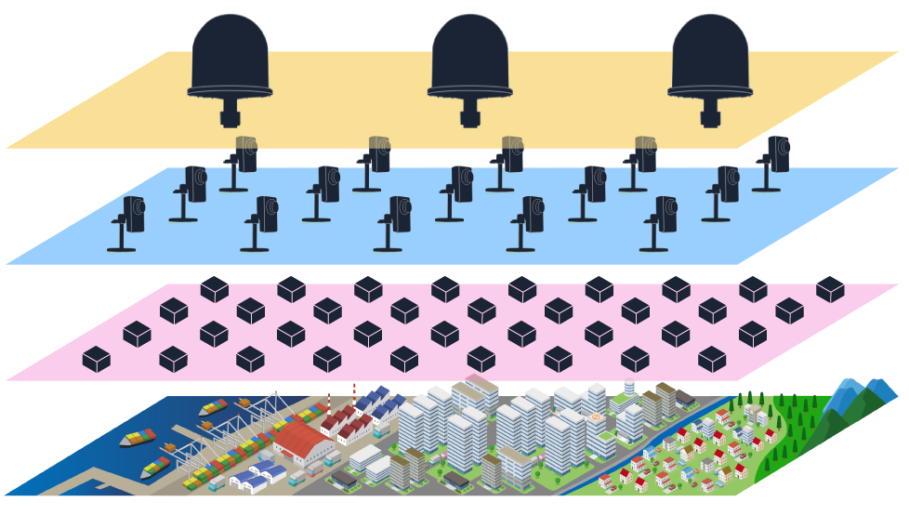
“Data” - Biggest Challenge/Opportunity
JMA Surface Obs. Network (1,300)
Available Total Surface Obs. Data (13,000)

Slide 6
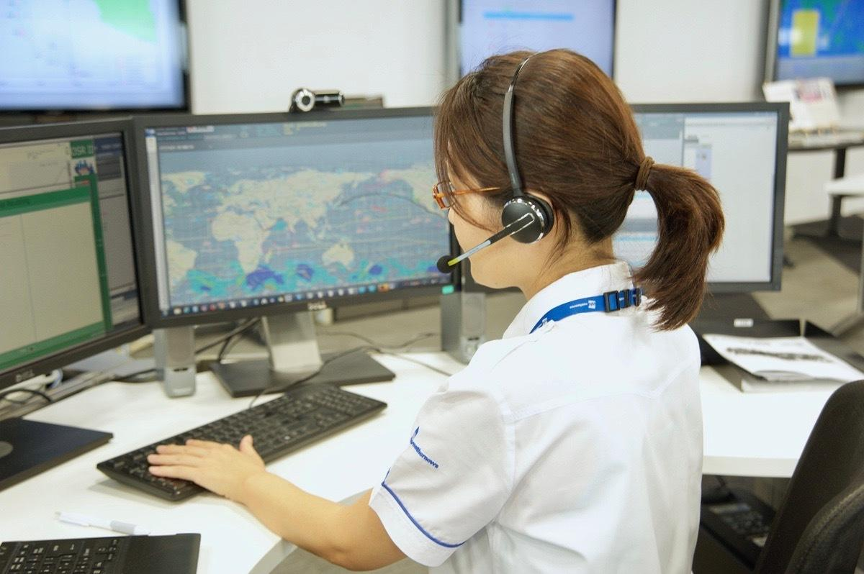
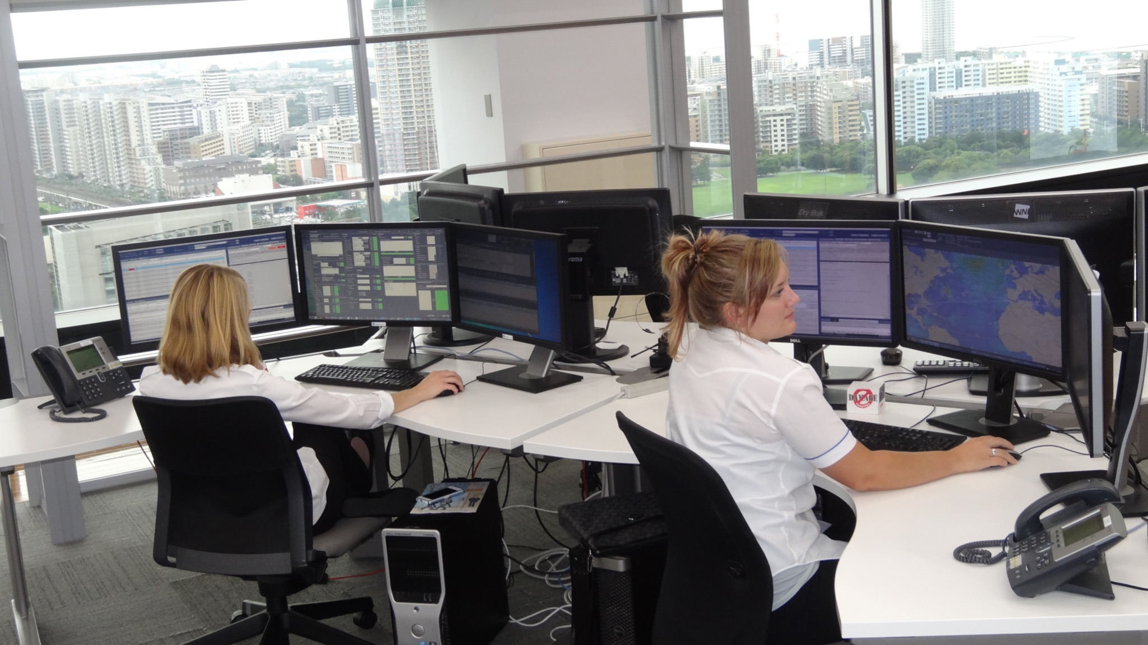
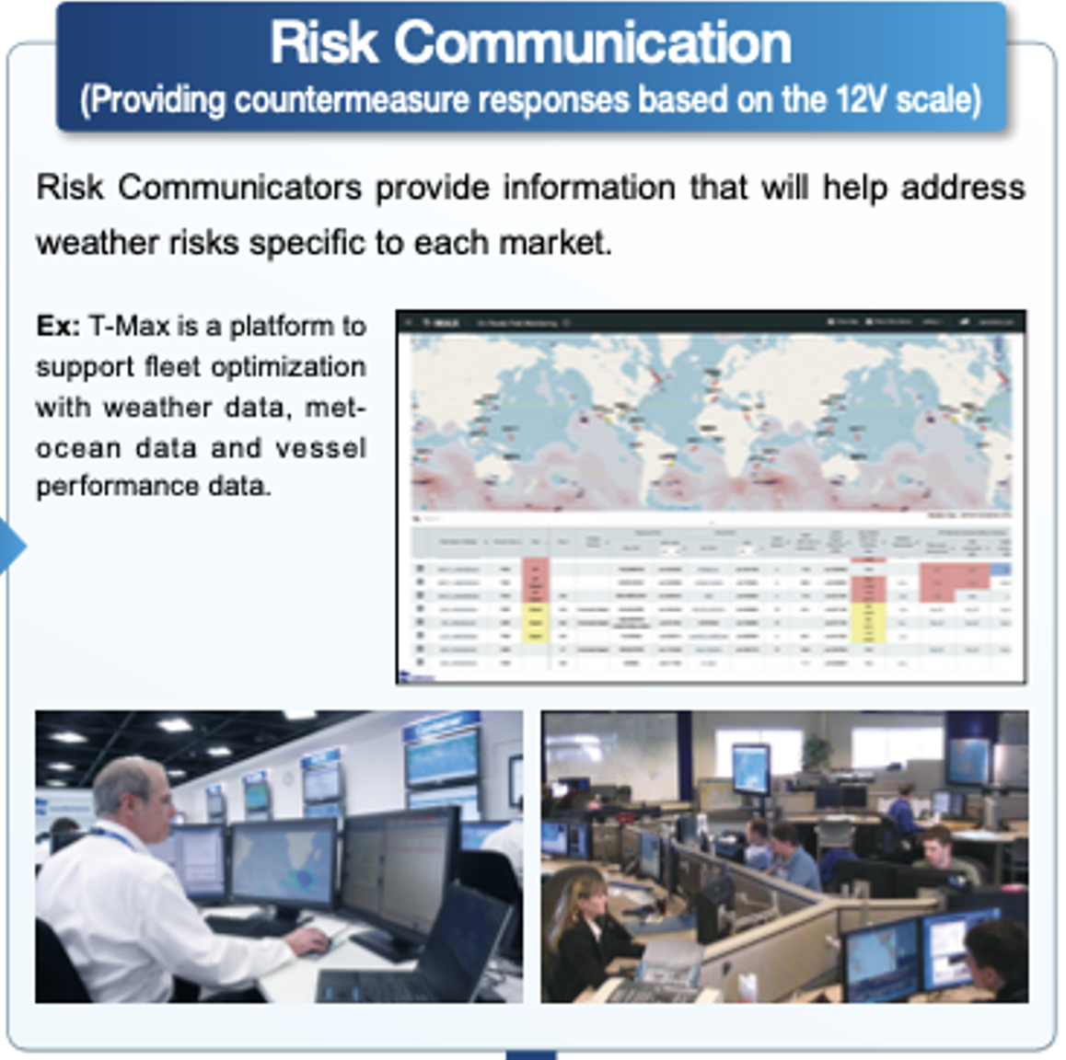
Challenges: Private Weather Services Globally
Our experiences in Countries:
Requirements from customers for timely information
Requirements for site-specific quality data and information
Premature business environment (data policy, market maturity, etc.) for private meteorological services
More “Data” is necessary, but
Data and information not available
- No (open) data policy
- No system/mechanism for data distribution
- Data ownership: not NMHS
Data and information available on the NMHS Website but only images/charts/low-resolution data are provided
Data and information available and accessible but much more expensive than the value of data (high barrier to purchase)

Slide 7
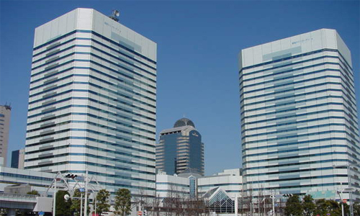
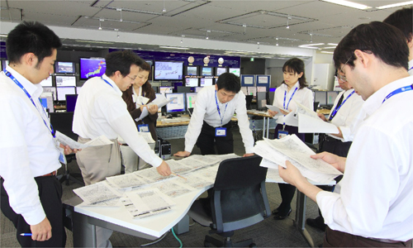
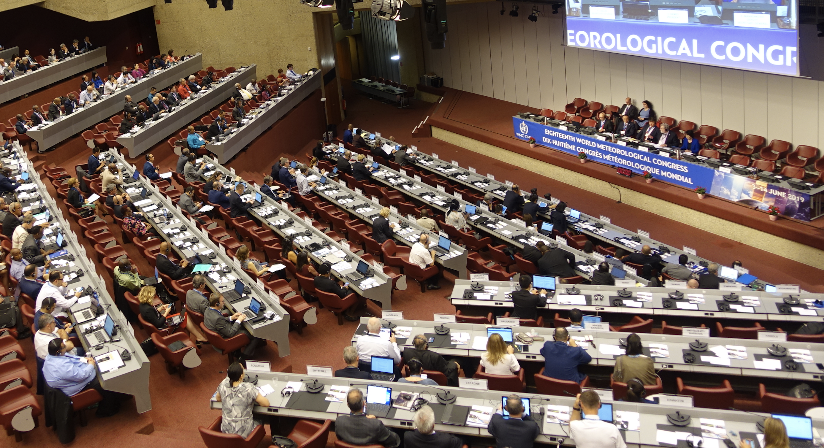
Opportunities: WMO Open Data Policy
Through collaborative business-oriented meteorological services to reduce the weather and climate risks, WNI would like to contribute to the society.
Improved service delivery WITH the private sector by:
Through efficient PPE, disseminating timely and reliable information to end-users, as a key component of People-centered Early Warning System
Increasing accuracy of data and information with cutting-edge technologies and credible feedback from customers and users in the society
Broadening the meteorological services through creating new value of the meteorological information
Maximizing the value and socioeconomic benefits of meteorological services with clearly defined roles and responsibilities of public and private sectors based on the mutual trust

Slide 8
Our Dream
Our dream is to be the “Weather Information Platform”
to reduce the weather/climate risks & damages
for 8 billion people living in the world.
We hope, an appropriate mechanism/system for PPE/PPP
will enhance and maximize the contribution of
Weather and Climate Enterprise to the Society.
Thank you
https://global.weathernews.com/
dskab@wni.com

